Slide 1










Bài 5
MẤY VÀ MẤY
Giáo viên: Đỗ Thị Phương Thảo
.

Slide 2

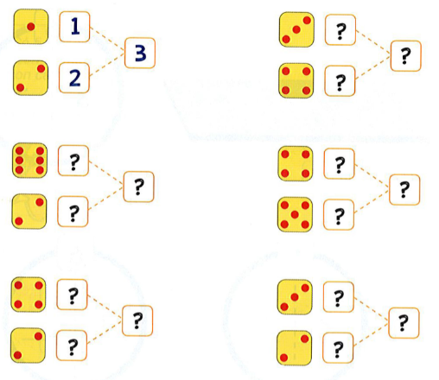
3
7
Số
?
4
1
6
4
8
9
2
5
4
3
6
5
2
2

Slide 3
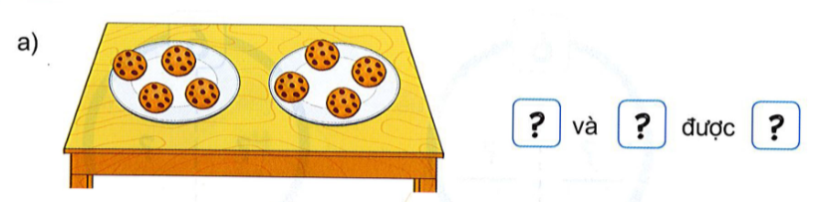
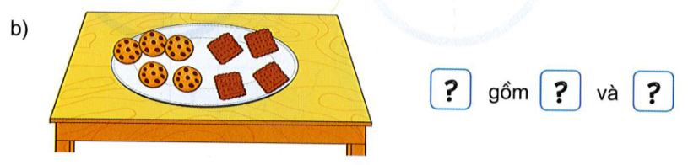
2
Số
?
4
4
8
9
5
4

Slide 4
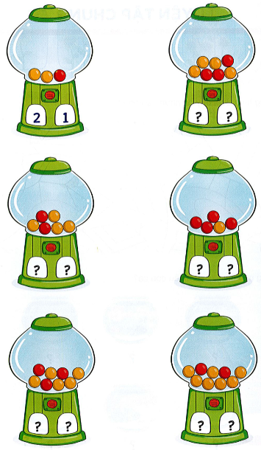
3
Số
?
4
3
4
2
1
4
5
3
7
2

